Slide 1

Rust
Uvod i osnovni koncepti

Slide 2

Zanimljivosti
Pojavio se 2010.
Razvio ga je Mozilla Research
Maskota: rak Ferris
Rustacean = osoba koja rado koristi Rust
Najvoljeniji programski jezik od 2016. do danas (prema godišnjim anketama Stack Overflowa)

Slide 3
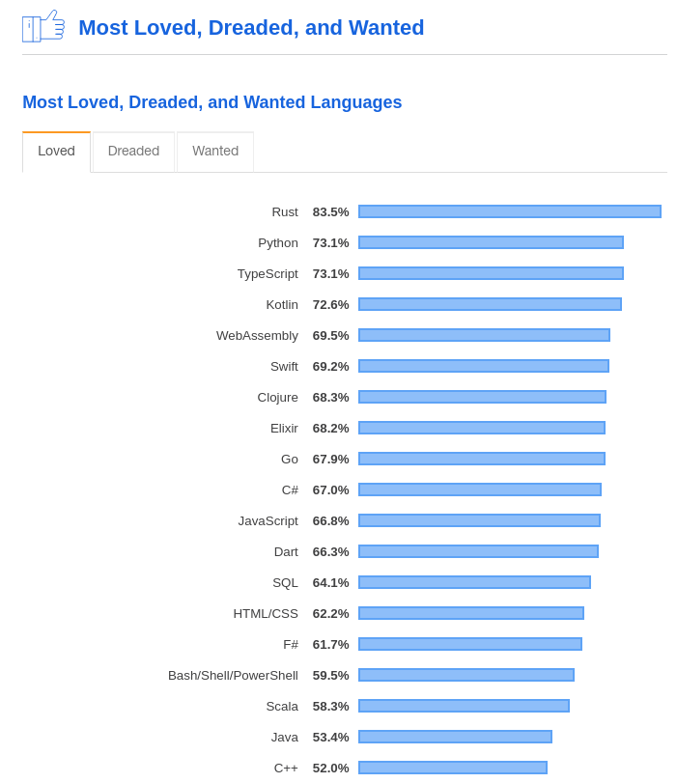
Najvoljeniji programski jezik
https://insights.stackoverflow.com/survey/2019

Slide 4
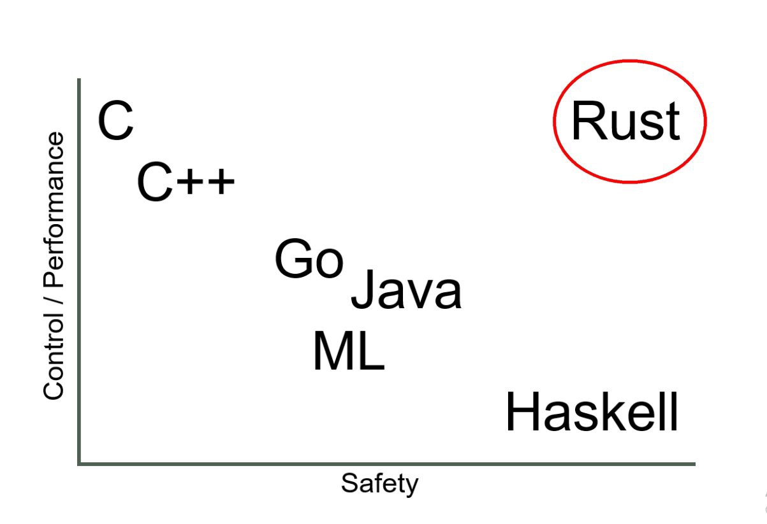
Tko koristi Rust?
Timovi razvojnih programera
Low-level kod često ima suptilne bugove
Učenici
Npr. zainteresirani za operativne sustave
Tvrtke
Razni alati, web servisi, ugradbeni uređaji, tražilice, Internet of Things, strojno učenje, veliki dio Firefox web preglednika…
Ljudi koji trebaju brzinu i stabilnost

Slide 5
Hello world!
fn main() {
println!("Hello, world!");
}

Slide 6
Rust koncepti

Slide 7
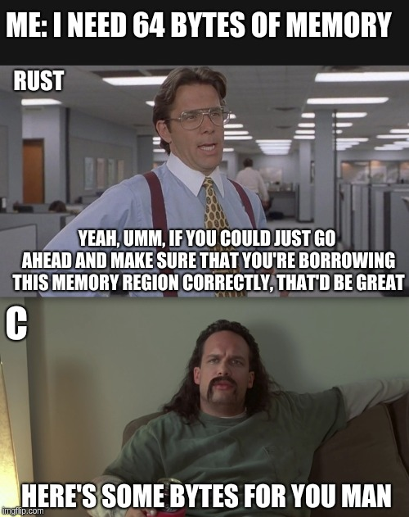
Siguran glede memorije

Slide 8
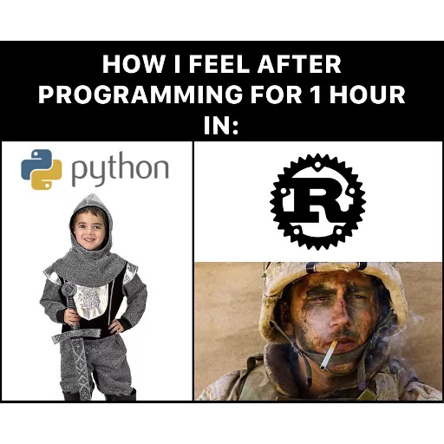
Trazi malo truda prilikom kodiranja

Slide 9

Varijable: nepromjenjive
Default: Varijablama se vrijednost ne može mijenjati
fn main() {
let x = 5;
println!("The value of x is: {}", x);
x = 6;
println!("The value of x is: {}", x);
}
error[E0384]: cannot assign twice to immutable variable `x`

Slide 10
Varijable: mut
Ako želimo da se varijabli može mijenjati vrijednost koristimo mut
fn main() {
let mut x = 5;
println!("The value of x is: {}", x);
x = 6;
println!("The value of x is: {}", x);
}

Slide 11
Varijabla != konstanta
Konstante se nikad ne mogu mijenjati (mut se ne smije koristiti)
Umjesto let za deklariranje se koristi const
const MAX_POINTS: u32 = 100_000;
Konstante mogu biti globalne
Konstante se mogu postaviti samo na konstantni izraz (ne mogu primiti vrijednost funkcije ili bilo koju vrijednost koju se ne zna prije nego se program pokrene)
Konstante su validne u cijelom okružju (scope-u) u kojem su deklarirane

Slide 12
Varijable: Shadowing
Zasjenimo staru varijablu novom
Različito od korištenja mut jer ovdje efektivno kreiramo novu varijablu preko stare i sada smijemo mijenjati i tip podataka (kod mut to ne radi)
RADI | NE RADI
let spaces = " "; let spaces = spaces.len(); | let mut spaces = " "; spaces = spaces.len();
error[E0308]: mismatched types

Slide 13
Tipovi podataka
Integer
Float
Boolean
Character
Slozeni tipovi:
Imaju više vrijednosti u sebi
Primitivni složeni tipovi su: Tuple, Array

Slide 14
Integeri
Signed su spremljeni u dvojnom komplementu, ako imaju n bitova imaju raspon od (2^{n - 1}) do 2^{n - 1} - 1 uključivo
Integer overflow uzrokuje Panic ako se kod kompajlira u debug modeu, a za release mode se koristi complement wrapping (ako koristimo u8, 256 je 0, 257 je 1…
Isize i usize imaju 64 bita ako je 64-bitna arhitektura, 32 ako je 32-bitna
Duljina | Signed | Unsigned
8 bitova | i8 | u8
16 bitova | i16 | u16
32 bita | i32 | u32
64 bita | i64 | u64
128 bitova | 128 | u128
Ovisno o arhitekturi | isize | usize

Slide 15
Floatovi
Tipovi f32 i f64 (precizniji)
Zapisani po IEEE-754 standardu
fn main() {
let x = 2.0; // f64
let y: f32 = 3.0; // f32
}

Slide 16
Numerički operatori
fn main() {
let sum = 5 + 10;
let difference = 95.5 - 4.3;
let product = 4 * 30;
let quotient = 56.7 / 32.2;
let remainder = 43 % 5;
}

Slide 17
Boolean
fn main() {
let t = true;
let f: bool = false; // s eksplicitnom anotacijom tipa
}

Slide 18
Character
fn main() {
let c = 'z';
let z = 'ℤ';
let heart_eyed_cat = '😻';
}
Pokriva Unicode, mnogo više od ASCII

Slide 19
Tuple
Fiksne duljine jednom kad se odredi
Sadrži razne tipove podataka
2 načina pristupa:
fn main() {
let tup = (500, 6.4, 1);
let (x, y, z) = tup;
println!("The value of y is: {}", y);
}
Zadavanje:
fn main() {
let tup: (i32, f64, u8) = (500, 6.4, 1);
}
fn main() {
let x: (i32, f64, u8) = (500, 6.4, 1);
let five_hundred = x.0;
let six_point_four = x.1;
let one = x.2;
}

Slide 20
Array
Fiksne duljine (vektor se produljuje i skraćuje)
Ovo je korisno kad želimo držati podatke na stacku, a ne na heapu (bit će objasnjeno poslije)
fn main() {
let a = [1, 2, 3, 4, 5];
let months = ["January", "February", "March", "April", "May", "June", "July",
"August", "September", "October", "November", "December"];
let aa: [i32; 5] = [1, 2, 3, 4, 5];
let aaa = [3; 5]; // kao let a = [3, 3, 3, 3, 3];
}

Slide 21


Pristup elementima arraya
fn main() {
let a = [1, 2, 3, 4, 5];
let first = a[0];
let second = a[1];
}
fn main() {
let a = [1, 2, 3, 4, 5];
let index = 10;
let element = a[index];
println!("The value of element is: {}", element);
}
error: this operation will panic at runtime
--> src/main.rs:5:19
|
5 | let element = a[index];
| ^^^^^^^^ index out of bounds: the len is 5 but the index is 10
|
= note: `#[deny(unconditional_panic)]` on by default
error: aborting due to previous error
error: could not compile `arrays`.
To learn more, run the command again with --verbose.

Slide 22
Funkcije
Detaljnije o funkcijama bit ce objasnjeno kasnije
Često se koriste
Poredak kako su napisane nije bitan
Za varijable i funkcije koristi se snake case imenovanje: neka_funkcija()
Svakom parametru se mora napisati tip argumenta koji prima
fn main() {
println!("Hello, world!");
another_function();
}
fn another_function() {
println!("Another function.");
}
fn main() {
another_function(5);
}
fn another_function(x: i32) {
println!("The value of x is: {}", x);
}

Slide 23
Komentari
// hello, world
fn main() {
let lucky_number = 7; // I’m feeling lucky today
}

Slide 24
Kontrola toka: if
fn main() {
let number = 6;
if number % 4 == 0 {
println!("number is divisible by 4");
} else if number % 3 == 0 {
println!("number is divisible by 3");
} else if number % 2 == 0 {
println!("number is divisible by 2");
} else {
println!("number is not divisible by 4, 3, or 2");
}
}
fn main() {
let number = 3;
if number < 5 {
println!("condition was true");
} else {
println!("condition was false");
}
}

Slide 25
If za dodjelu vrijednosti
RADI
fn main() {
let condition = true;
let number = if condition { 5 } else { 6 };
println!("The value of number is: {}", number);
}
(Kao number = (5 < 6) ? 5 : 6; iz C++)
NE RADI
error[E0308]: if and else have incompatible types
fn main() {
let condition = true;
let number = if condition { 5 } else { "six" };
println!("The value of number is: {}", number);
}

Slide 26
Petlje: loop
Beskonačna petlja
Izvršavanje se može prekinuti s Ctrl + C
fn main() {
loop {
println!("again!");
}
}

Slide 27
Petlje: loop
fn main() {
let mut counter = 0;
let result = loop {
counter += 1;
if counter == 10 {
break counter * 2;
}
};
println!("The result is {}", result);
}
Iz loop se može izaći i pomoću break naredbe
Loop može vratiti vrijednost stavljenu nakon break u neku varijablu

Slide 28
Petlje: while
fn main() {
let mut number = 3;
while number != 0 {
println!("{}!", number);
number -= 1;
}
println!("LIFTOFF!!!");
}

Slide 29
Petlje: for
ZBROJ INTEGERA
OBIČAN FOR
fn main() {
let mut sum = 0;
for i in 0..5 {
sum += i;
}
println!("sum is {}", sum);
}
fn main() {
for i in 0..5 {
println!("Hello {}", i);
}
}
CASTANJE U FLOAT
fn main() {
let mut sum = 0.0;
for i in 0..5 {
sum += i as f64;
}
println!("sum is {}", sum);
}
ODBROJAVANJE
fn main() {
for number in (1..4).rev() {
println!("{}!", number);
}
println!("LIFTOFF!!!");
}

Slide 30
Petlje: for
fn main() {
let a = [10, 20, 30, 40, 50];
let mut index = 0;
while index < 5 {
println!("the value is: {}", a[index]);
index += 1;
}
}
PROLAZAK KROZ NIZ
fn main() {
let a = [10, 20, 30, 40, 50];
for element in a.iter() {
println!("the value is: {}", element);
}
}

Slide 31
Input
use std::io;
...
let mut input = String::new(); // stvaranje praznog stringa
io::stdin().read_line(&mut input).unwrap(); // ucitavanje stringa
let n: i32 = input.trim().parse().unwrap(); // citanje broja iz stringa
let input = "20,30,400,100,21,-1"; // string
let values : Vec<&str> = input.split(",").collect(); // razdvajanje stringa u vise njih po zarezu
for (i, s) in values.iter().enumerate() { // prolazak po stringovima
println!("Value {} = {}", i, s);
}

Slide 32
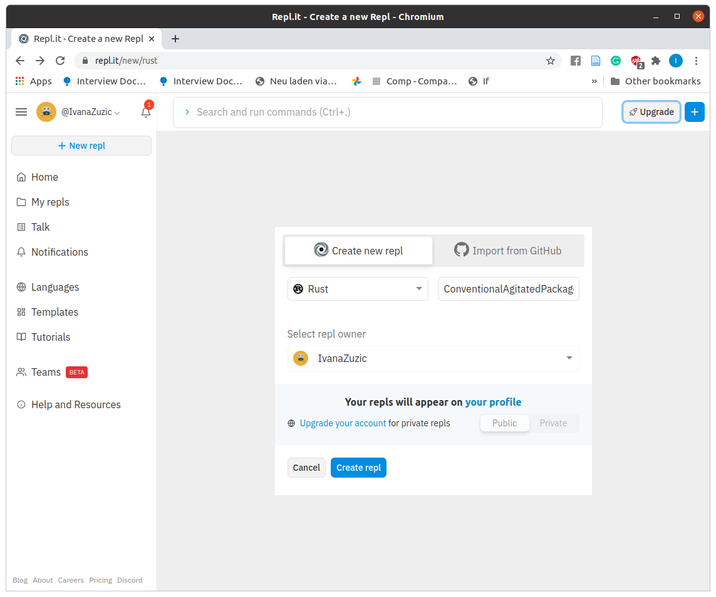

Slide 33
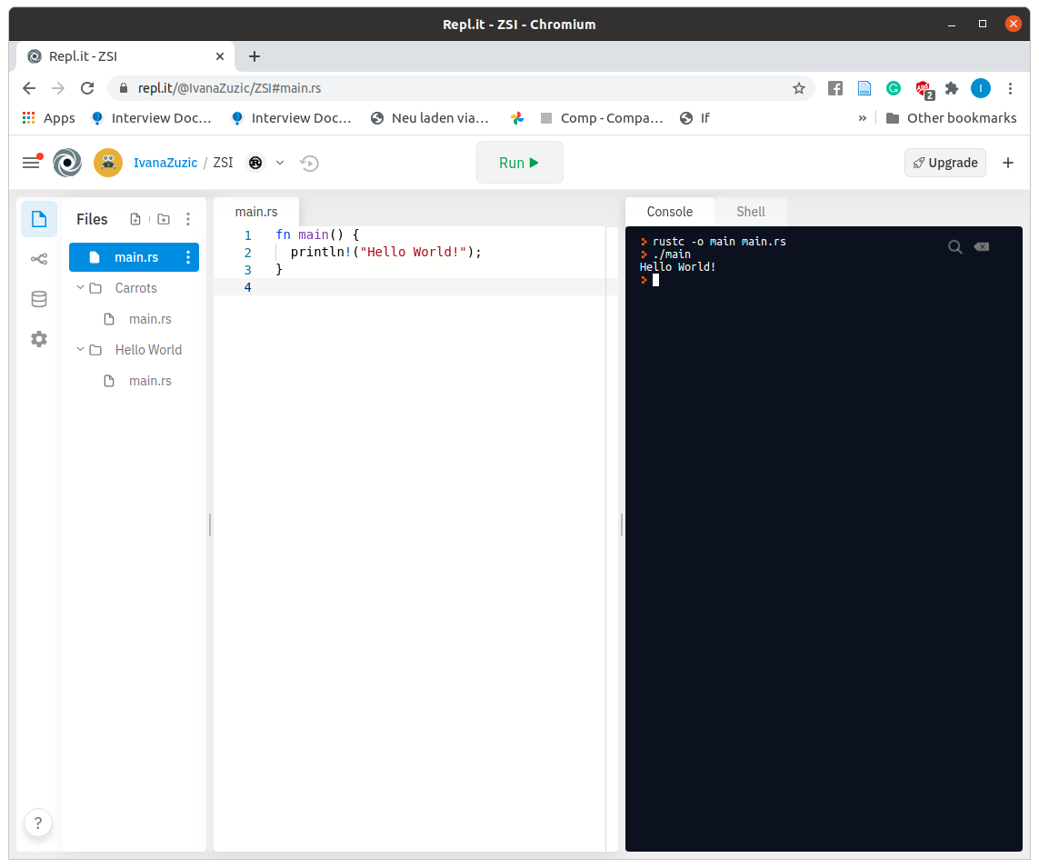

Slide 34
Zadaci za vjezbu
https://open.kattis.com/problems/hello
https://open.kattis.com/problems/timeloop
https://open.kattis.com/problems/carrots
https://open.kattis.com/problems/twostones
https://open.kattis.com/problems/r2
https://open.kattis.com/problems/quadrant

